Slide 1
9 MOTORJI Z NOTRANJIM ZGOREVANJEM
Leta 1860 je Francoz Lenoir zgradil motor na svetilni plin po vzoru parnih strojev.
Leta 1876 je Otto zgradil štiritaktni plinski motor z izkoristkom 15 %, Clerk pa v istem letu še dvotaktni motor. Motor je imel več valjev, tako da je delo sesanja, stiskanja, vžiganja in iztiskanja zgorelih plinov razdelil mednje. V enem valju se je tako zmes stiskala, medtem ko se je v drugem predhodno vžgana zmes raztezala.
Leta 1883 je Daimler skupaj z Maybachom razvil štiritaktni bencinski motor z vžigom na žarilno cev. Čez dve leti izdelata tudi prvo dvokolo z motornim pogonom, naslednje leto pa še štirikolesno kočijo, prav tako na motorni pogon.
Motor na težka goriva, ki je bil praktično zmožen delovanja, je v letih 1893–1897 zgradila strojna tovarna v Augsburgu po načrtih Rudolfa Diesla.
Šele leta 1959 je nemški inženir Wankel izumil motor, ki je enakovreden štiritaktnim krožnim procesom, le da ima vrtljive dele.

Slide 2
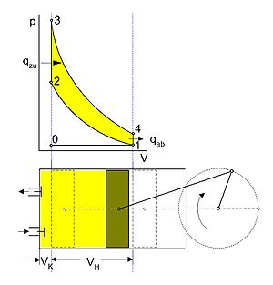
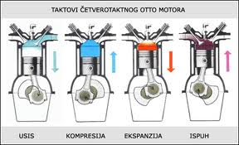
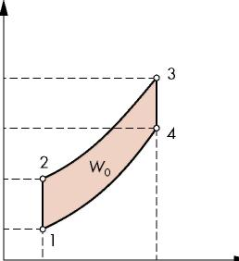
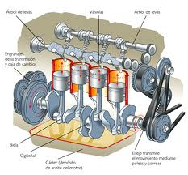
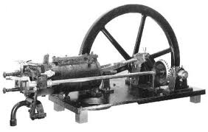
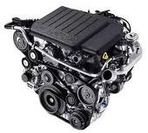
OTTOV KROŽNI PROCES
Idealni Ottov krožni proces sestavljajo sledeče spremembe stanja idealnega plina: dve spremembi pri konstantni prostornini (izohora) in dve adiabatni spremembi.
T [K]
T₃
T₄
T₂
T₁
S₁ = S₂
S₃ = S₄ S [J/K]
1—2: izentropno stiskanje
2—3: izohorno stiskanje oz. dovajanje toplote
3—4: izentropno raztezanje
4—1: izohorno raztezanje oz. odvajanje toplote

Slide 3
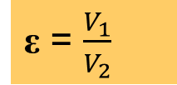
Zgorevalna zmes se pripravi zunaj valja, v valju pa se vžge z
električno iskro!
Osnovna značilnost motorja je kompresijsko razmerje:
ε = 6 do 12
Kompresijsko razmerje je razmerje med največjim in najmanjšim
volumnom kompresijskega prostora. Proces se izvaja v štiritaktnih
in dvotaktnih motorjih.
Dovedena toplota:
Odvedena toplota:
Delo krožnega procesa:
Toplotni izkoristek:

Slide 4
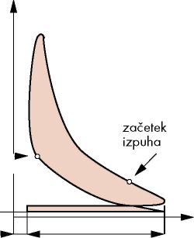
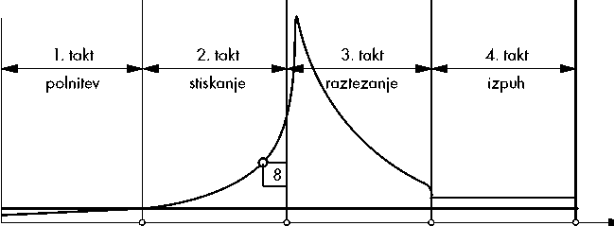
p [bar]
z. m. t.
s. m. t.
z. m. t.
s. m. t.
z. m. t.
p
začetek zgorevanja 1 bar
V [m³]
Indikatorski diagram sprememb
tlaka v delovnem prostoru motorja
0 180 360 540 720
Raztegnjen indikatorski diagram sprememb tlaka med delovnim procesom nad batom
Gorivo za Ottov motor mora biti odporno proti samovžigu (visoko oktansko število). Zgorevanje sproži električna iskra na svečki.
Prednosti dvotaktnega motorja:
Gradnja dvotaktnega motorja je enostavnejša in cenejša, saj ne potrebujemo krmilnega mehanizma. S tem se izdelava poceni in zmanjša se teža motorja, kar zmanjša razmerje teže glede na moč.
Ker mažemo z mešanico, je olajšan zagon pri nizkih temperaturah. Odpade sistem za mazanje.
Sestavnih delov v dvotaktnem motorju je manj, zato je tudi vzdrževanje bolj ekonomično.
Ker se uporabljajo kotalni ležaji, je ročični pogon manj občutljiv za spremembe števila vrtljajev.

Slide 5
• Ker ima pri istem številu vrtljajev dvojno število delovnih taktov, je vrtilni moment enakomernejši.
Slabosti dvotaktnega motorja:
• Velika specifična poraba goriva in mazalnega olja, saj se pri prenizkih vrtljajih sveža zmes pretaka v izpuh, pri previsokih vrtljajih pa ostajajo izpušni plini delno še v valju. Vse to zmanjšuje moč motorja.
• Slabše polnjenje, zato ima motor le malo večjo moč (problem izplakovanja).
Večja termična in mehanska obremenitev dvotaktnega motorja zaradi dvojnega števila delovnih taktov.

Slide 6
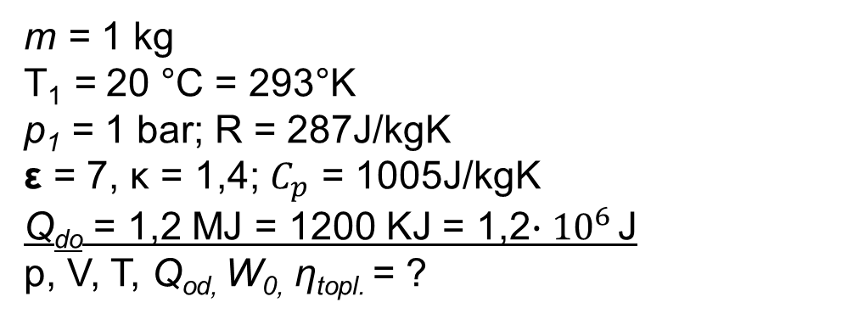
Primera:
1. Za Ottov krožni proces imamo naslednje podatke: začetni tlak je
p₁ = 1 bar, začetna temperatura T₁ = 20 °C, kompresijsko razmerje
ε = 7, masa m = 1 kg in dovedena toplota Q_{do} = 1,2 MJ. Določi
vrednosti termodinamičnih veličin v posameznih točkah procesa (p,
V, T), odvedeno toploto (Q_{od}), delo (W₀) in izkoristek (η)? Proces
skiciraj v delovnem in toplotnem diagramu!

Slide 7
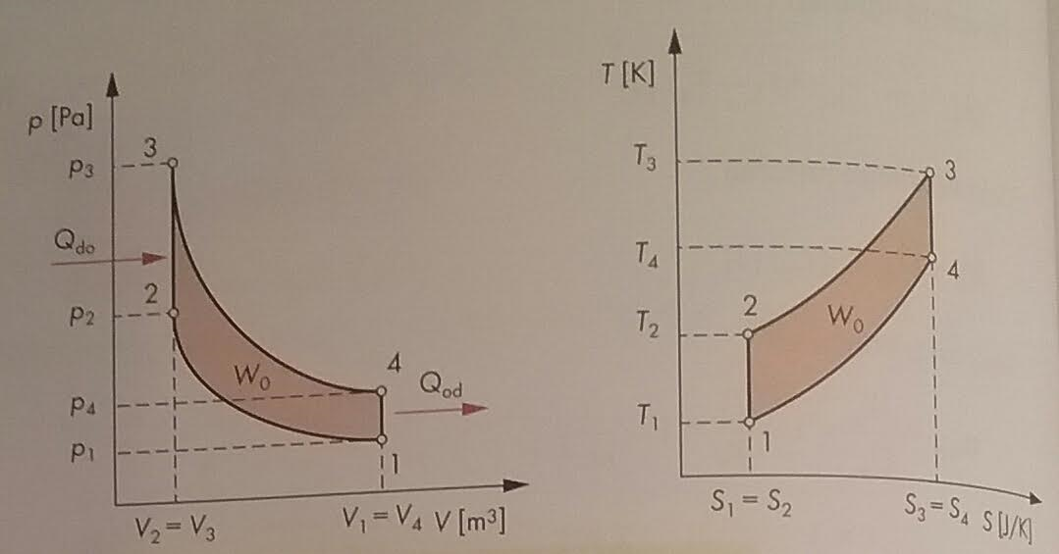
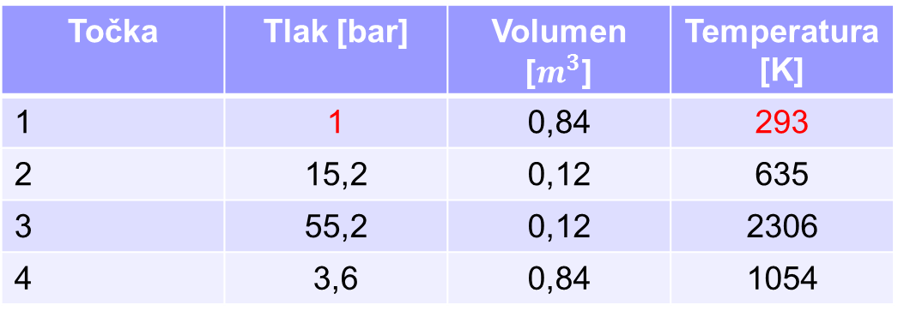
Točka | Tlak [bar] |  | Temperatura [K]
1 | 1 | 0,84 | 293
2 | 15,2 | 0,12 | 635
3 | 55,2 | 0,12 | 2306
4 | 3,6 | 0,84 | 1054

Slide 8
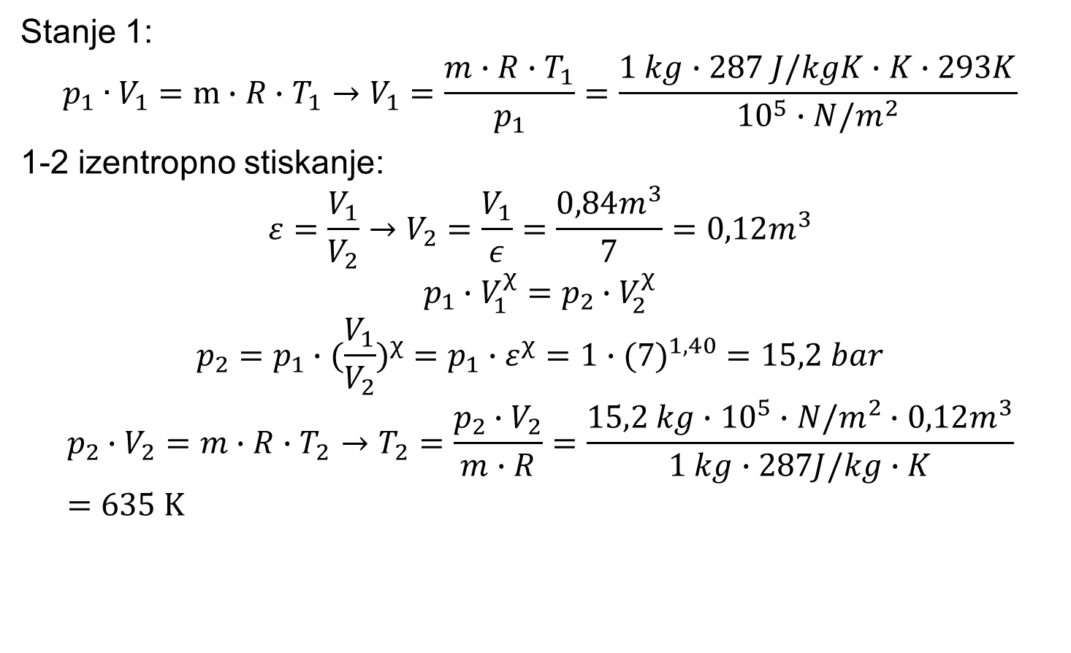

Slide 9
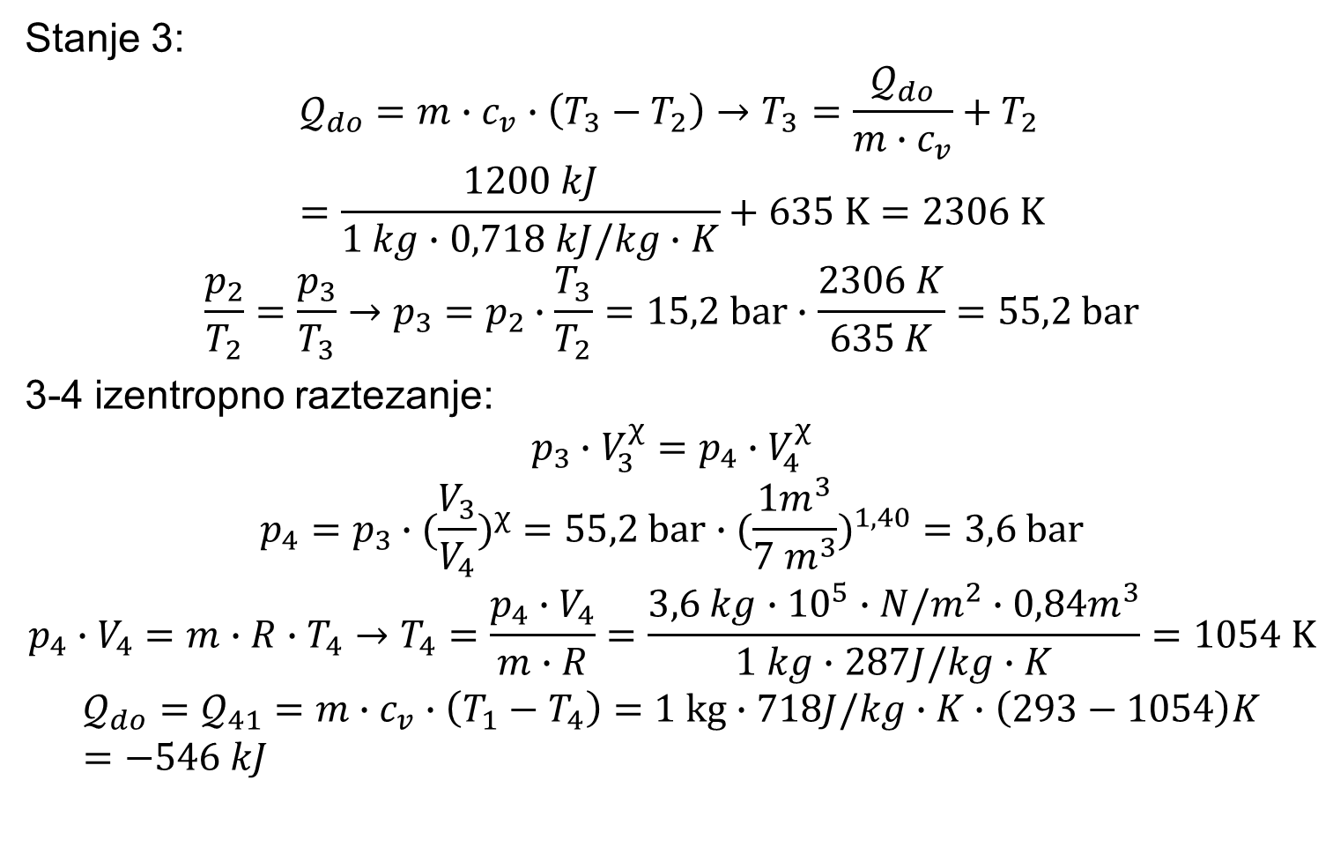



Slide 10
